Slide 1


Management system library
KELOMPOK 2
Presented by:
Muhamad Agung Nur AditiaPratama
Rega Bagus Ardhana
Rishilla Amran Malik

Slide 2

#Amran
PENDAHULUAN
Kemajuan ilmu pengetahuan dan teknologi saat ini sangat pesat dan telah merambah ke segala bidang kehidupan manusia. Tidak dapat dipungkiri bahwa teknologi memberikan kemudahan bagi penggunanya, termasuk teknologi informasi dan komunikasi yang kini sudah menjadi kebutuhan global, seiring dengan kecanggihan setiap aplikasi yang ada. Teknologi Informasi dan Komunikasi saat ini mempunyai banyak manfaat. Pemanfaatan teknologi informasi dan komunikasi di sekolah salah satunya adalah untuk kebutuhan perpustakaan.

Slide 3


ABSTRAK #1
Tujuan penulisan untuk mendeskripsikan pengelolaan aplikasi SLiMS (sistem manajemen perpustakaan senayan) pada perpustakaan madrasah tsanawiyah Banyumas. Hasilnya SLiMS merupakan aplikasi yang digunakan untuk memasukkan data buku perpustakaan, mengelola dan mengendalikannya. Manfaat SLiMS adalah mempercepat pekerjaan di perpustakaan, meningkatkan prestasi kerja, meningkatkan produktivitas kerja, mencapai efektivitas kerja yang optimal dan mempermudah pekerjaan. Dengan adanya aplikasi SliMS pustakawan dapat meningkatkan kinerja pustakawan secara efektif dan efisien. Semuanya terlihat dari persiapan, pelayanan, pengelolaan bahkan pengendalian dapat dilakukan secara efektif dan efisien
#Amran

Slide 4


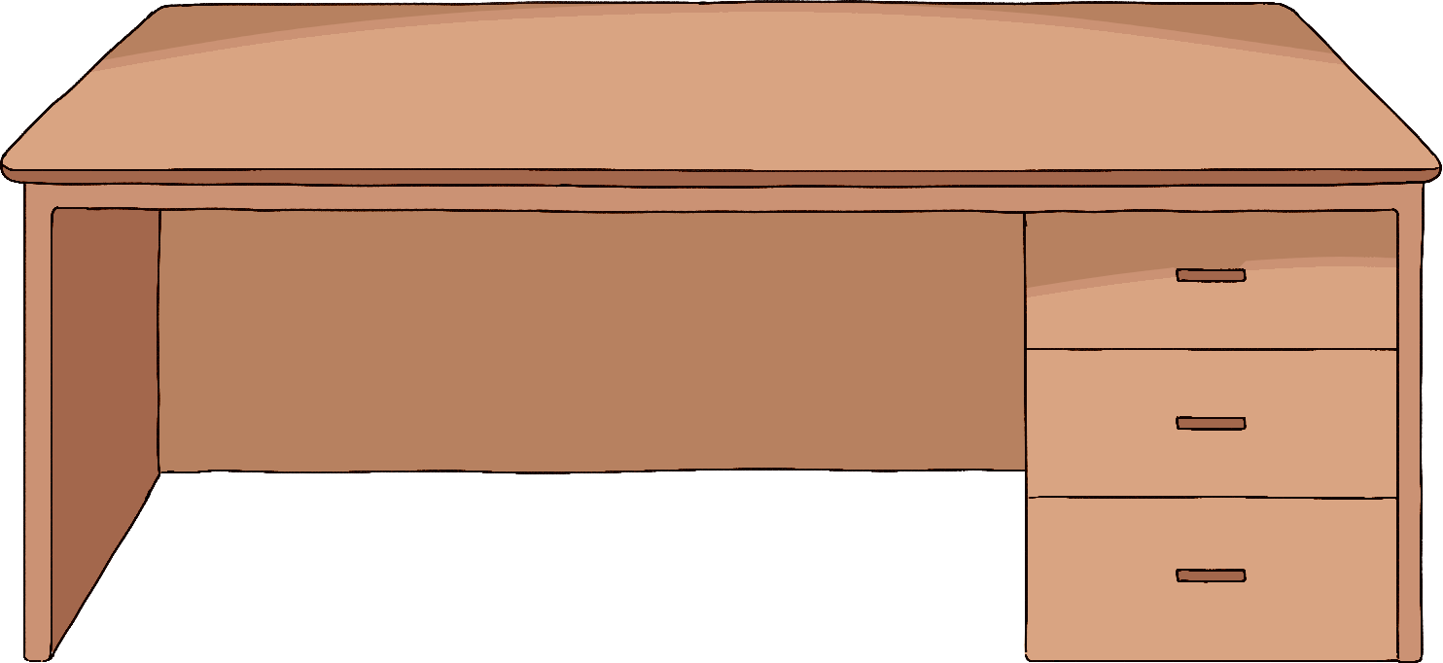
#Amran
SUBJEK PENELITIAN #2
Aplikasi Senayan Library Management System merupakan sistem otomasi perpustakaan yang bersifat open source atau gratis. SLiMS merupakan sistem otomasi perpustakaan berbasis web dan dibangun dengan menggunakan bahasa pemrograman PHP dan menggunakan MySQL sebagai database dan Apache sebagai web server.
Dengan menggunakan Free Open Source Software, perpustakaan hanya perlu memikirkan alokasi anggaran untuk pengadaan perangkat keras dan pelatihan penggunaan perangkat lunak serta layanan perpustakaan. Sistem pengelolaan perpustakaan dengan model manual sering kali menemui kendala baik dari segi administrasi, pelayanan maupun dari pihak pemustaka itu sendiri, hal ini dikarenakan banyaknya buku yang harus dikelola.

Slide 5



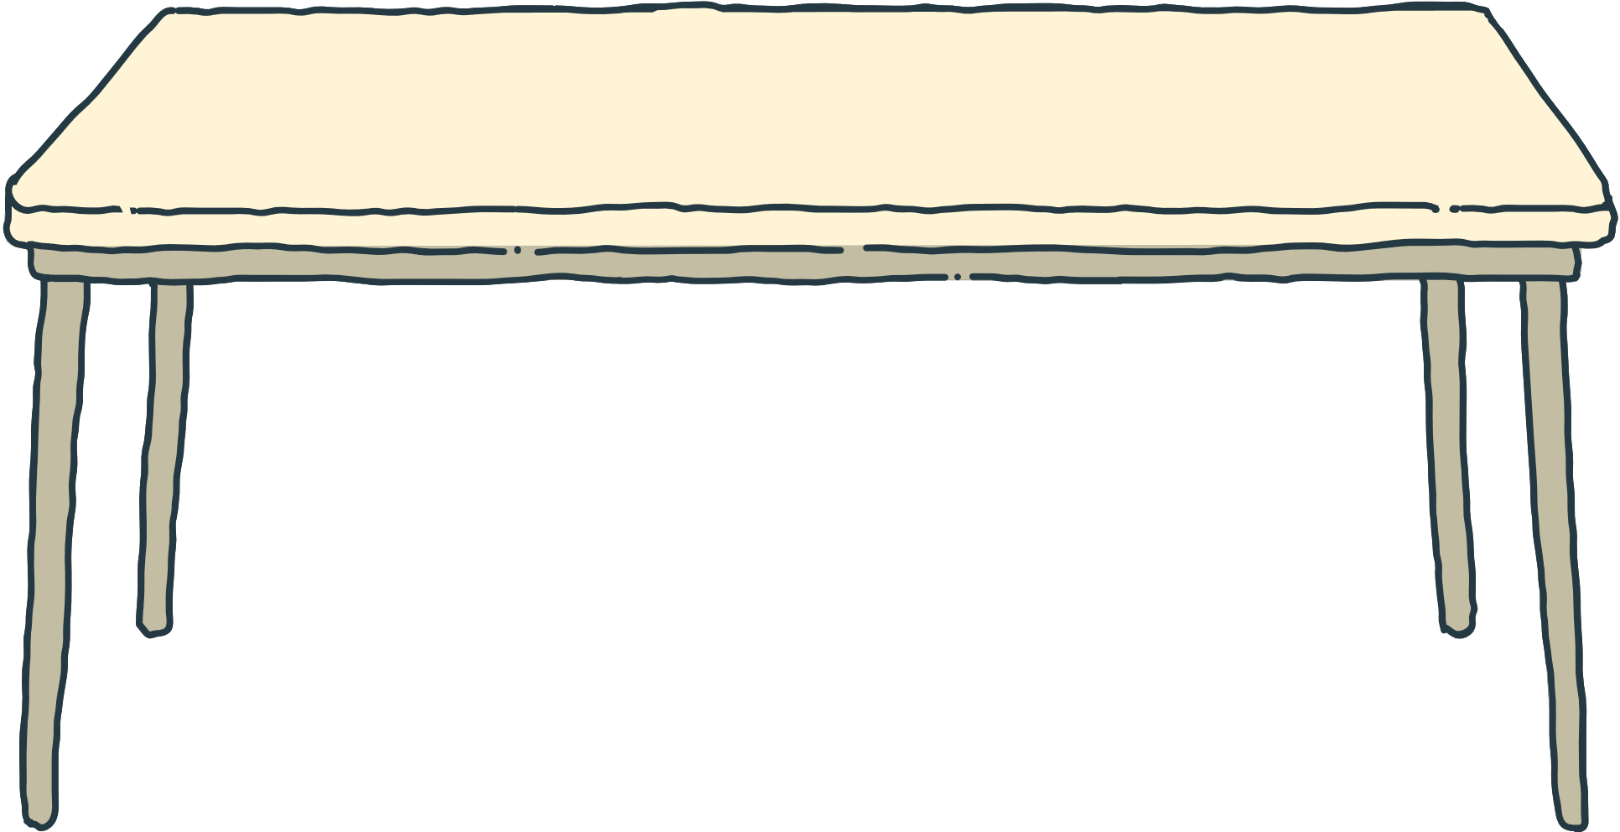
#Rega
METODE PENELITIAN #3
Jenis penelitian ini adalah penelitian kualitatif dengan pendekatan deskriptif. Pendekatan deskriptif adalah suatu penelitian yang bertujuan untuk menggambarkan atau menggambarkan hasil penelitian secara sistematis, faktual dan akurat mengenai fakta, sifat hubungan antara fenomena yang diselidiki. Metode kualitatif adalah upaya untuk menemukan gambaran dan penjelasan mengenai permasalahan yang dibicarakan (Sugiyono, 2009). Lokasi penelitian ini di perpustakaan MTs Negeri 2 Banyumas. Waktu penelitian dilaksanakan pada bulan Juli sampai Agustus 2021 di perpustakaan MTs Negeri 2 Banyumas. Pengumpulan data dilakukan dengan observasi, wawancara dan dokumentasi

Slide 6
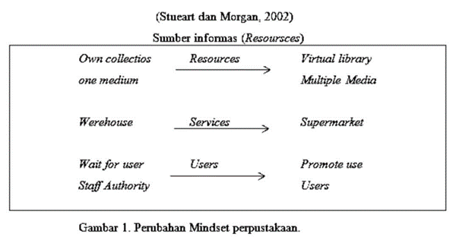
#Agung
HASIL PENELITIAN #4
Dari segi sumber daya manusia perpustakaan yang koleksi perpustakaannya hanya terdiri dari satu media (Koleksi Sendiri) dan kini telah berubah menjadi menjadi koleksi atau koleksi virtual (virtual collection)
Dari segi pelayanan perpustakaan yang semula di gudang kini berubah menjadi pelayanan supermarket
Dari sudut pandang pustakawan, perpustakaan yang dulunya hanya menunggu (Wait for user) kini dipromosikan menjadi pengguna (Promote use Users).

Slide 7


#Rega
MANFAAT
Meningkatkan prestasi kerja, meningkatkan produktivitas kerja
Mencapai efektifitas kerja yang optimal dan mempermudah pekerjaan.
Dengan adanya aplikasi SlimS, pustakawan dapat meningkatkan kinerjanya pustakawan secara efektif dan efisien. Semuanya bisa dilihat dari persiapan, pelayanan, pengelolaan bahkan pengendaliannya dapat dilaksanakan secara efektif dan efisien

Slide 8
#Agung
KESIMPULAN
Hasil dari review jurnal ini merupakan aplikasi yang digunakan untuk memasukkan data buku perpustakaan, mengelola dan mengendalikannya.
Aplikasi Senayan Library Management System merupakan sistem otomasi perpustakaan yang bersifat open source atau gratis. Artinya perpustakaan merupakan suatu kegiatan yang melibatkan lebih dari satu orang individu dan bekerja sama.
Dapat disimpulkan bahwa perpustakaan adalah suatu kesatuan kerja yang di dalamnya terdapat buku-buku atau koleksi-koleksi baik cetak maupun non-cetak yang tersusun secara sistematis menurut pengaturan tertentu untuk memenuhi kebutuhan pengguna.

Slide 9
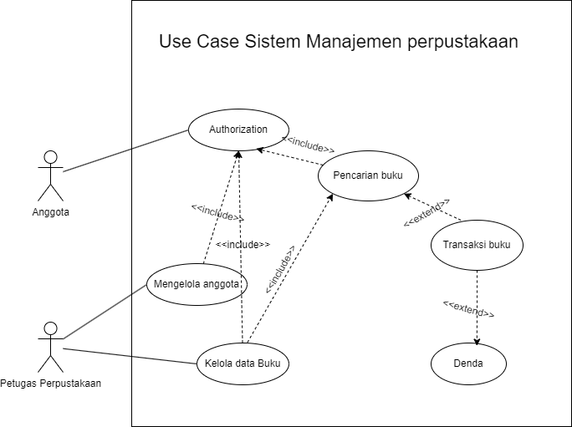
#Agung
Use Case Manajemen Perpustakaan

Slide 10
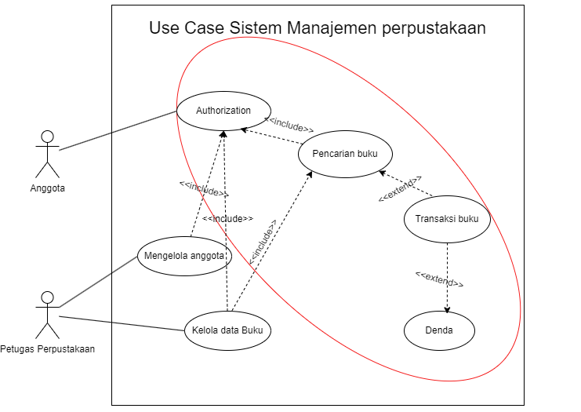
#Agung
Implementasi Use Case kedalam Program Web

Slide 11
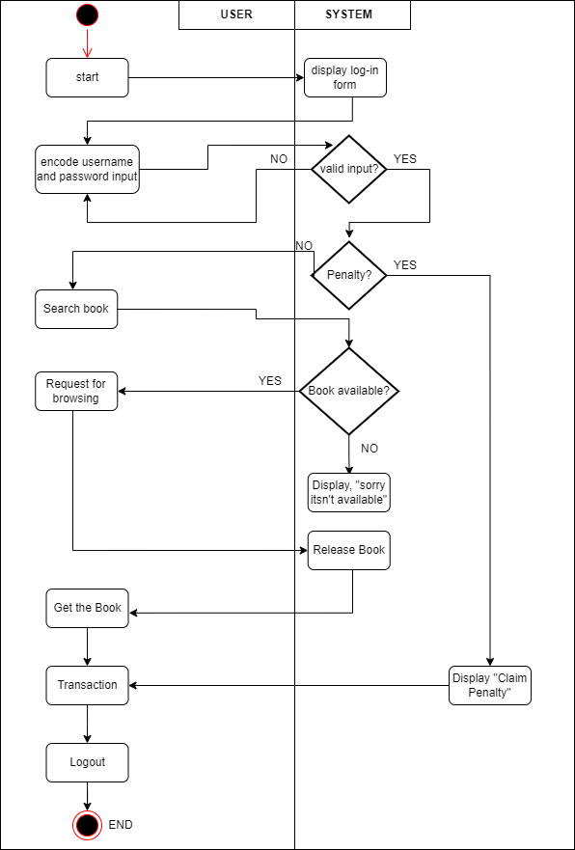
#Rega
Activity Diagram Manajemen Perpustakaan

Slide 12
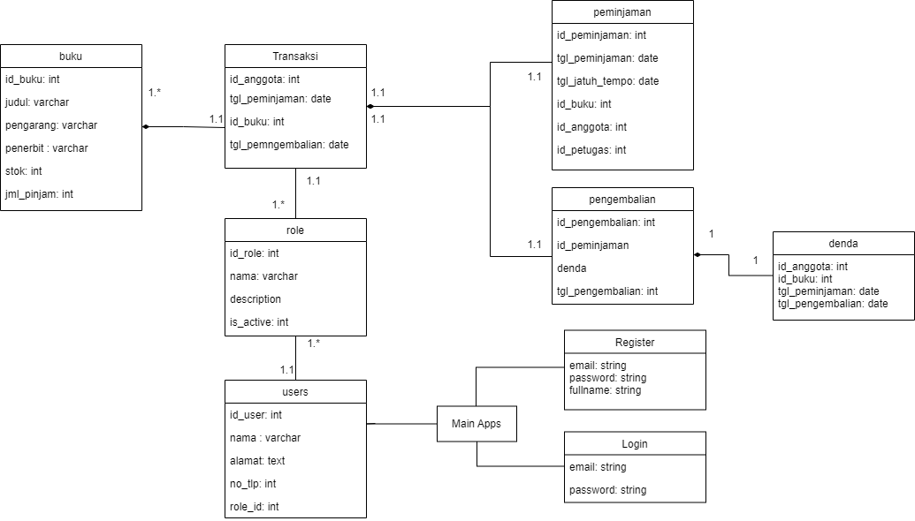
#Agung
Class Diagram Manajemen Perpustakaan

Slide 13
TERIMA KASIH!

